Slide 1
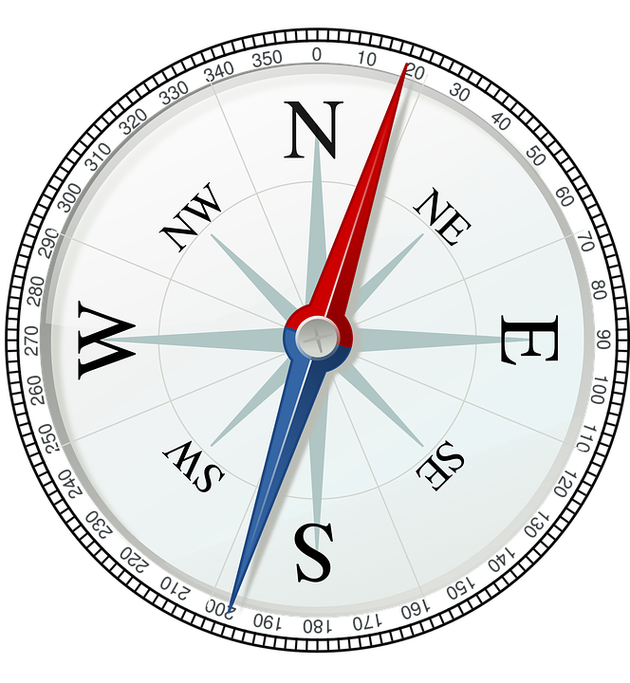
Waarden

Slide 2
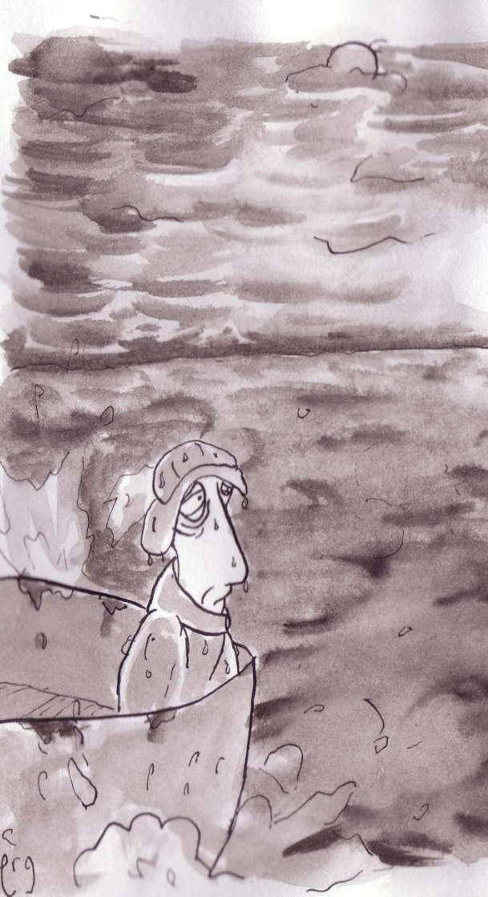
Een waarde is als een vuurtoren in de verte. Het gidst je door slecht weer.

Slide 3
Waarden hangen samen met gedrag
Er is geen standaard ‘in de wereld’
Het zijn geen ideeën of karaktereigenschappen binnen in onszelf
Het is hoe en waartoe we iets doen

Slide 5
In grote lijnen
Competentie
Verbondenheid
Autonomie

Slide 6
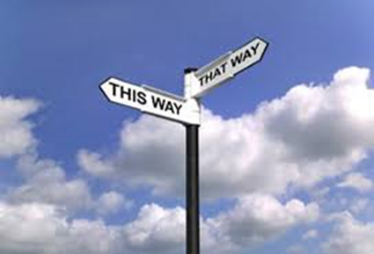
Hoe doe je waarden?
Kader bieden. Maak onderscheid tussen waarden en doelen
Breng waarden in kaart
Help cliënten te gaan staan voor hun waarden
Help cliënten hun huidige acties tegen hun waarden af te zetten

Slide 7
Waarden in kaart brengen
Oefeningen
Lijsten
Huiswerkopdrachten
Vraag naar wat belangrijk is, luister naar wat belangrijk is
Model staan
Barrières wegnemen

Slide 9
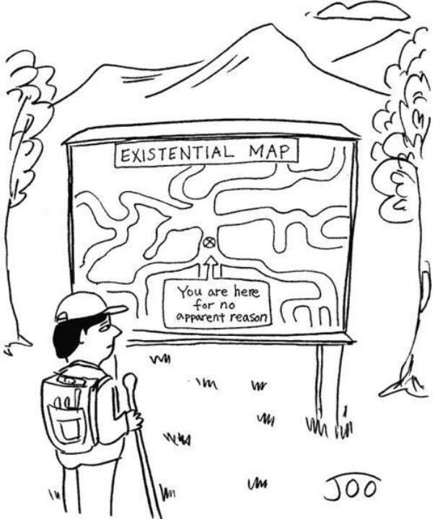
Het gaat om het proces
De uitkomst is het proces waardoor het proces het doel wordt.

